Slide 1


TEAM PROJECT
한국 곳곳의 매력을 만나다
한국 17개 지역 탐험
20221060 김성겸 20240849 이희준 20240798 박현정

Slide 2



00
팀원 소개
김성겸
전체적인 프로젝트 관리 및 js기능 구현
이희준
지역 소개 페이지의 콘텐츠 구성, CSS 디자인
박현정
메인 페이지의 구조 설계와 스타일링

Slide 3
01
프로젝트 개요
프로젝트의 배경
프로젝트의 필요성
한국의 관광 산업은 지역별 매력을 효과적으로 홍보함으로써 국내외 관광객 유치를 증대 시킬 수 있는 잠재력을 가지고 있지만 기존의 관광 정보 제공 방식은 지역별 세부 정보를 체계적으로 전달하지 못하고, 사용자 친화적인 인터페이스가 부족한 경우가 많았습니다.
이 사이트는 17개 지역과 68개 도시의 데이터를 한곳에 모아, 슬라이더와 지도를 통해 직관적으로 정보를 제공합니다. 이를 통해 지역 경제 활성화와 관광 산업 발전에 기여할 수 있을 것으로 기대된다.

Slide 4
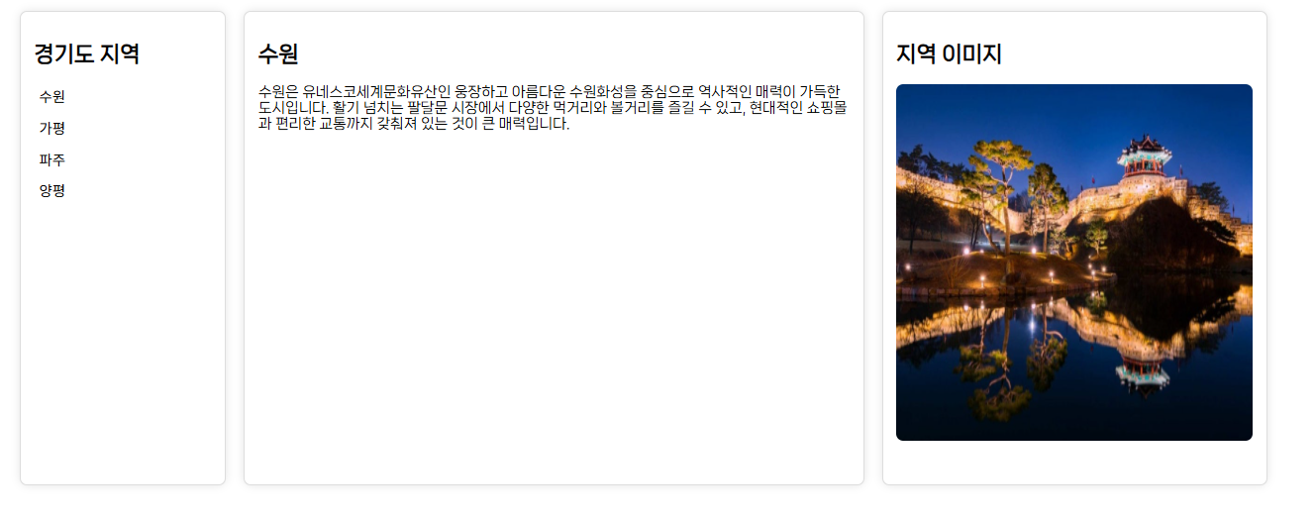
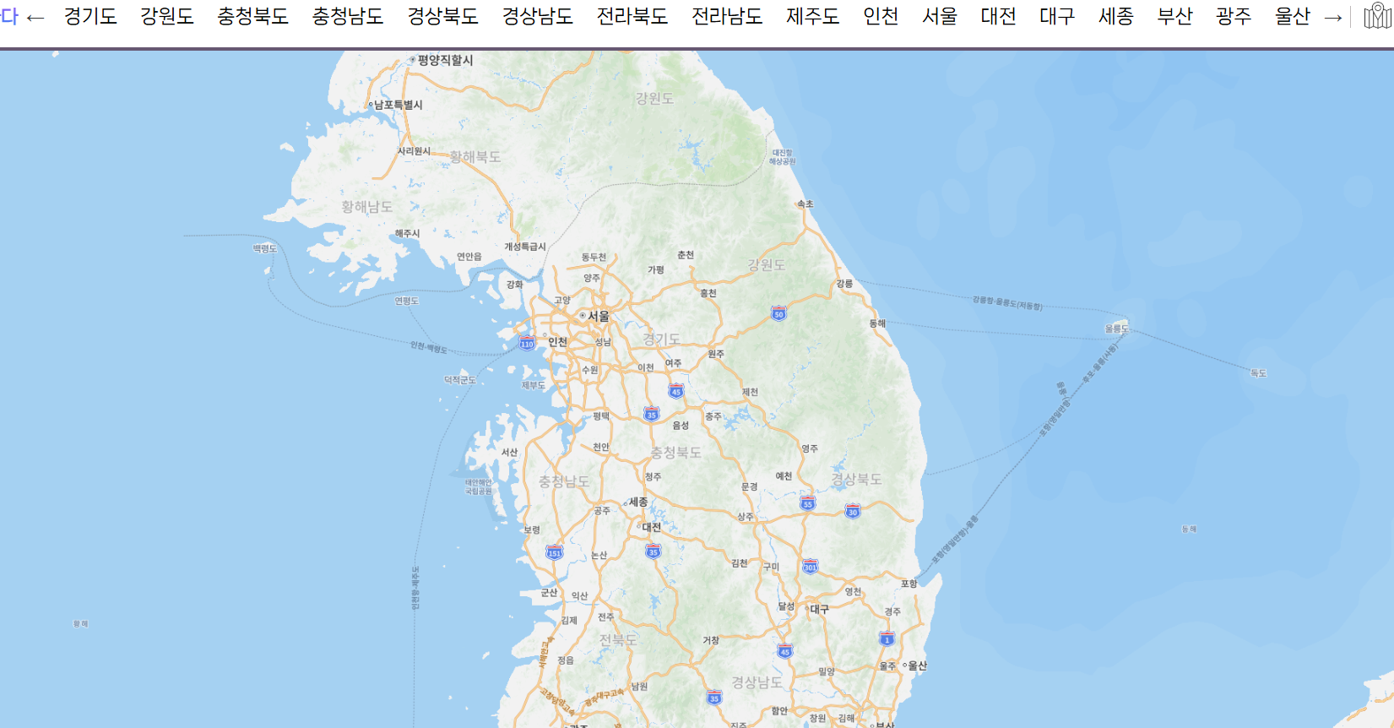
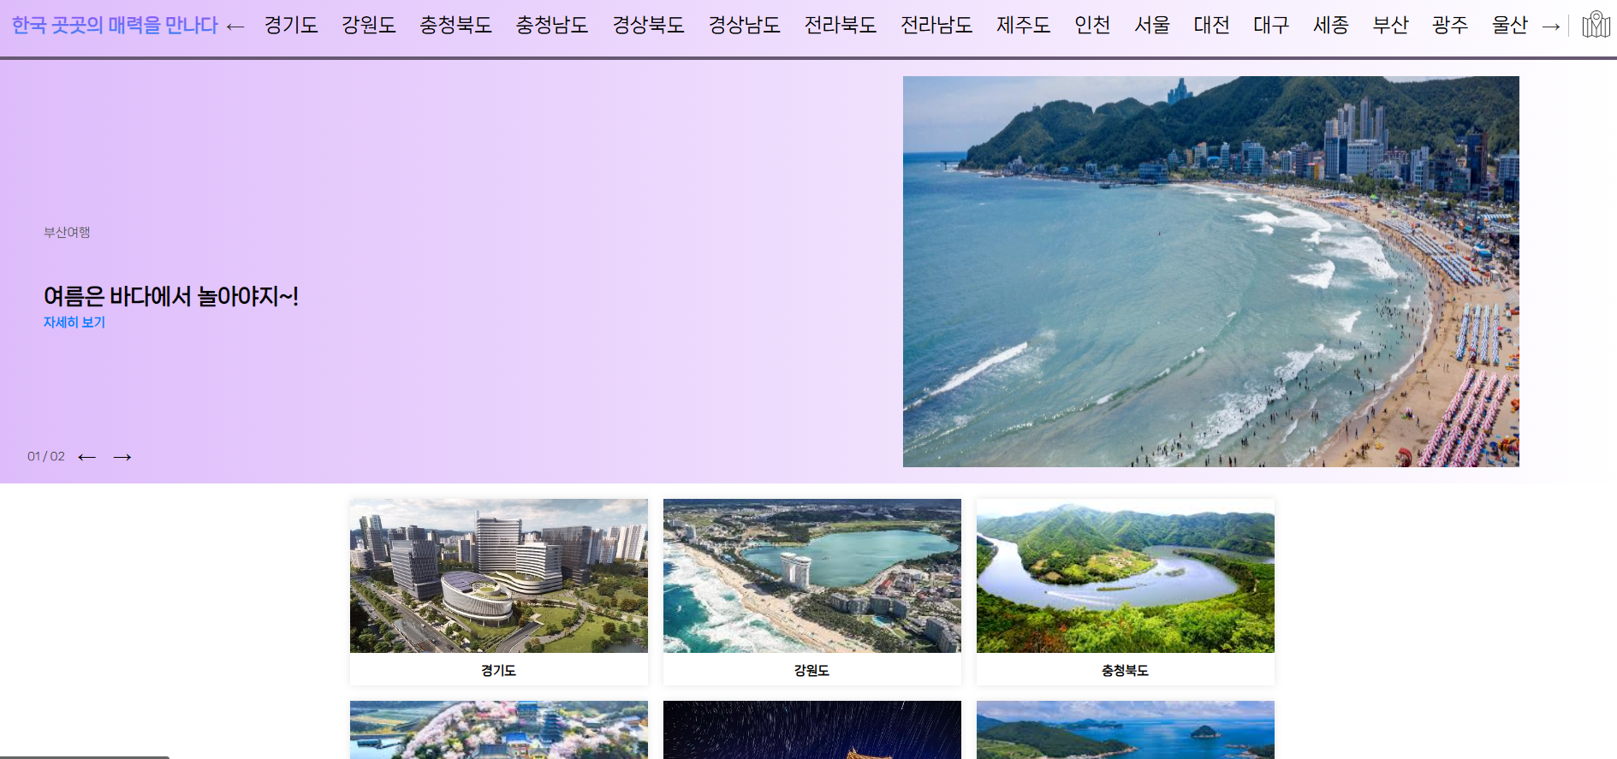
02
HTML
1
2
3
메인 html
지역 페이지
지도 페이지
슬라이더 메뉴바
17개 지역의 html
지도 html에서 네이버 api를 바탕으로 만든 페이지

Slide 5
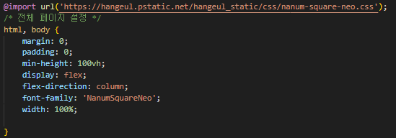
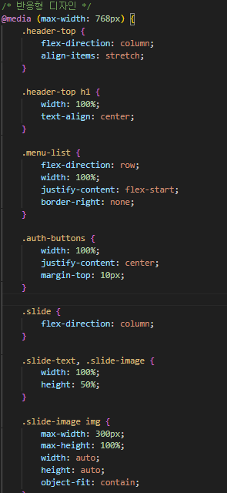

03
CSS
폰트
반응형 디자인
NanumSquareNeo 폰트를 사용해 한국적인 느낌을 살렸습니다.
반응형 디자인으로 모바일과 데스크톱 모두 지원합니다.
기타
모든 박스에 고정된 값을 입력해 확대, 축소시에 깨짐을 방지
그라데이션 효과 및 입체감을 높임

Slide 6
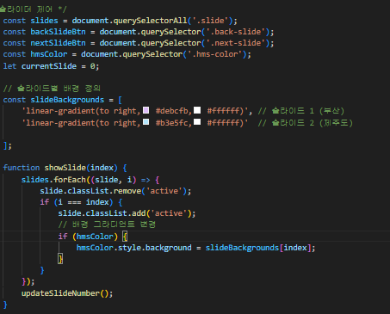
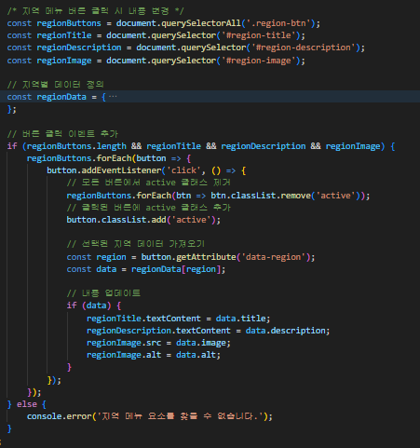
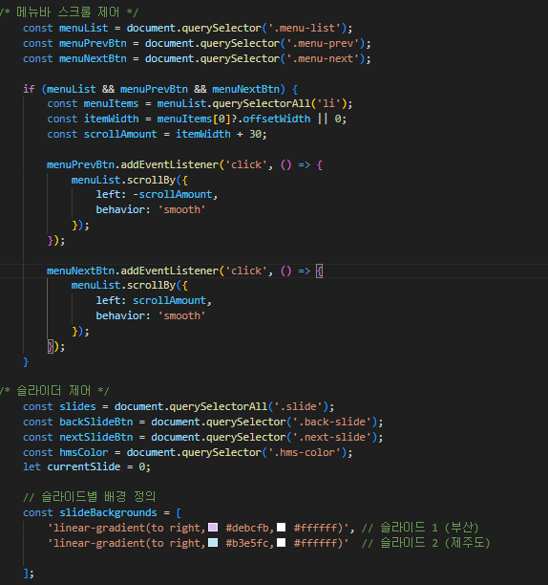

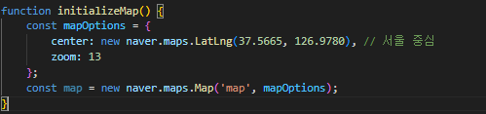
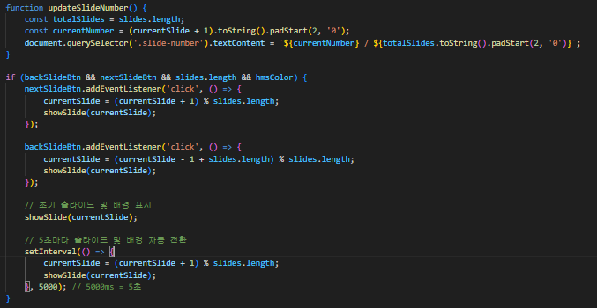
04
JavaScript
지도 위치 제어
메뉴바 스크롤 제어
슬라이더 제어
지역 데이터 제어

Slide 7
05
완성도 및 시연
ㄴhttp://travelsite.dothome.co.kr/index.html

Slide 8

감사합니다

